Slide 1


CHÀO MỪNG CÁC EM ĐẾN VỚI LỚP HỌC
点击添加文本
点击添加文本
点击添加文本
点击添加文本

Slide 2

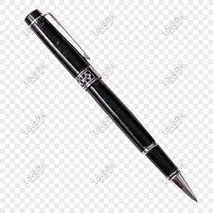
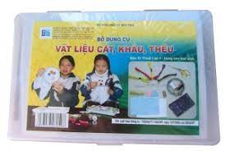

Slide 3
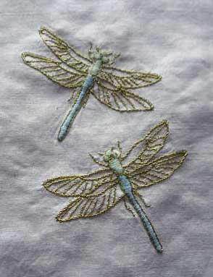
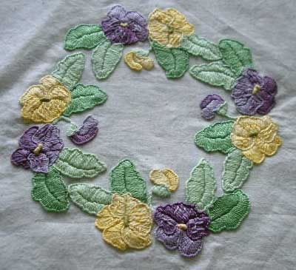
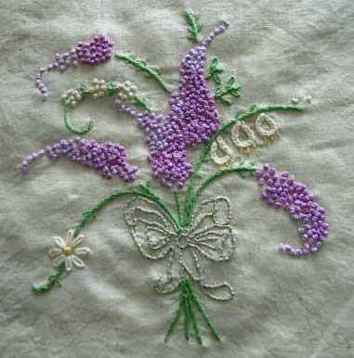
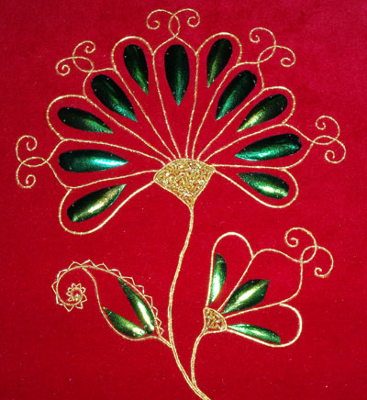
Một số mẫu thêu

Slide 4
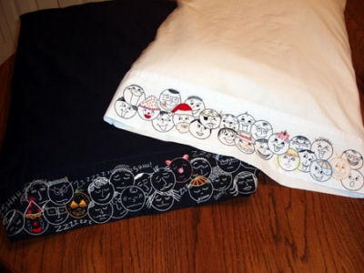
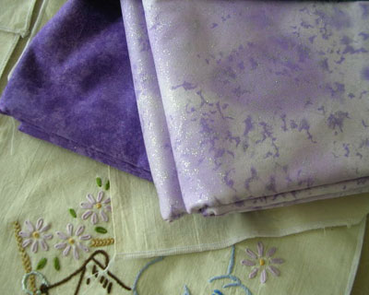
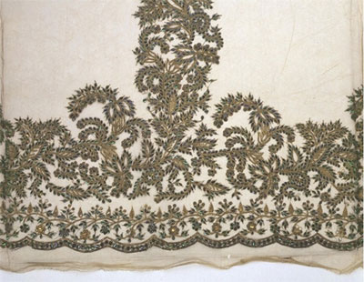
Sản phẩm được thêu

Slide 5
*Ứng dụng thực tế:
Thêu trang trí hoa, lá, cảnh vật, con giống lên cổ áo, ngực áo, vỏ gối; thêu tên lên khăn tay, khăn mặt… sẽ làm sản phẩm thêm đẹp và độc đáo.

Slide 6
KĨ THUẬT
Thứ … ngày … tháng 11 năm 2021
THÊU MÓC XÍCH
S/36

Slide 7
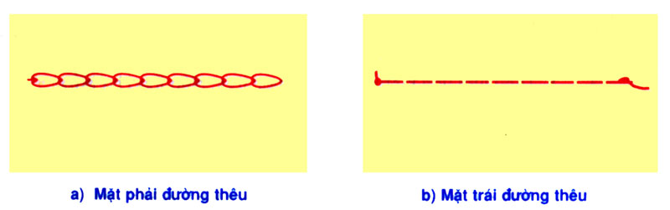
Quan sát mẫu và nhận xét
1 phút
+ Mặt phải đường thêu như thế nào?
+ Mặt trái đường thêu như thế nào?

Slide 8
*Nhận xét và nêu đặc điểm:
Mặt phải:
Là các vòng chỉ nhỏ móc nối tiếp nhau giống như chuỗi mắc xích (của sợi dây chuyền)
Mặt trái:
Là các mũi chỉ bằng nhau, nối tiếp nhau gần giống các mũi khâu đột mau.

Slide 9

*Thế nào là thêu móc xích?
Là cách thêu để tạo thành những vòng chỉ móc nối tiếp nhau giống như chuỗi mắt xích
(Thêu móc xích còn được gọi là thêu dây chuyền)

Slide 10
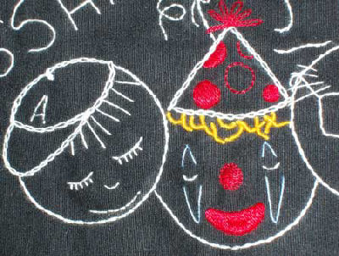
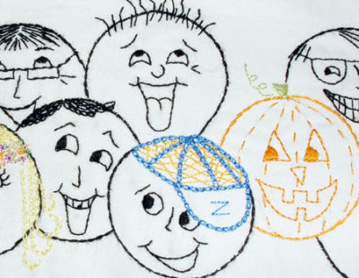
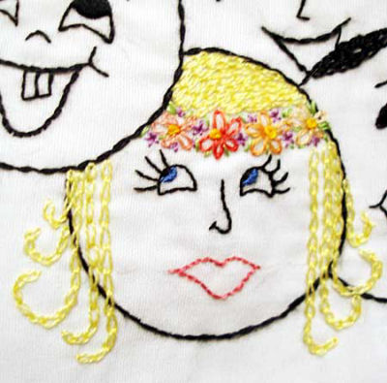
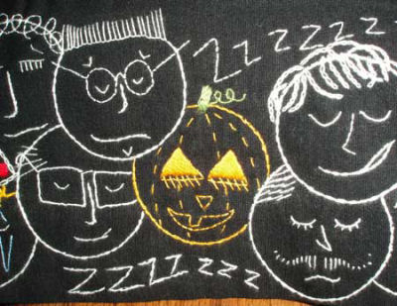
Một số mẫu thêu ứng dụng đường thêu móc xích

Slide 11
Trong thực tế:
Thêu móc xích thường được kết hợp với thêu lướt vặn và một số kiểu thêu khác.

Slide 12
Quy trình thực hiện
thêu móc xích

Slide 13
1. Vạch dấu đường thêu
10
9
8
7
6
5
4
3
2
1

Slide 14
2. Thêu móc xích theo đường dấu
a) Bắt đầu thêu
10
9
8
7
6
5
4
3
2
1

Slide 15
Đọc nội dung 2 SGK, quan sát hình và trả lời các câu hỏi:
Cách thêu mũi thứ nhất như thế nào?
10
9
8
7
6
5
4
3
2
1

Slide 16
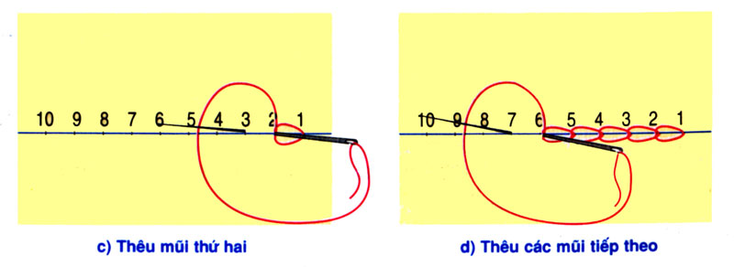
Cách thêu mũi thứ hai như thế nào?

Slide 17
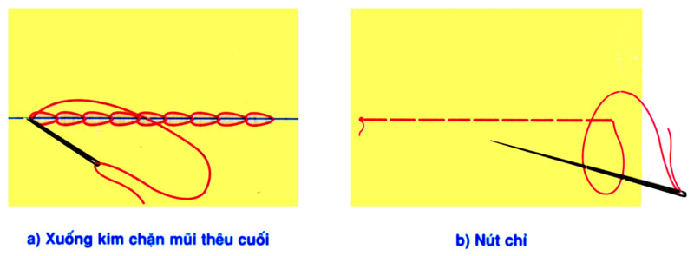
Kết thúc đường thêu như thế nào?
+ Đưa mũi kim ra ngoài mũi thêu và xuống kim rút chỉ mặt sau để thắt chặt mũi thêu cuối
+ Nút chỉ ở mặt trái đường thêu.

Slide 18
Thực hiện thêu móc xích

Slide 19
10
9
8
7
6
5
4
3
2
1

Slide 20
10
9
8
7
6
5
4
3
2
1

Slide 21
10
9
8
7
6
5
4
3
2
1

Slide 22
10
9
8
7
6
5
4
3
2
1

Slide 23
10
9
8
7
6
5
4
3
2
1

Slide 24
10
9
8
7
6
5
4
3
2
1

Slide 25
10
9
8
7
6
5
4
3
2
1

Slide 26
10
9
8
7
6
5
4
3
2
1

Slide 27
10
9
8
7
6
5
4
3
2
1

Slide 28
10
9
8
7
6
5
4
3
2
1

Slide 29
10
9
8
7
6
5
4
3
2
1

Slide 30
10
9
8
7
6
5
4
3
2
1

Slide 31
10
9
8
7
6
5
4
3
2
1

Slide 32
10
9
8
7
6
5
4
3
2
1

Slide 33
10
9
8
7
6
5
4
3
2
1

Slide 34
10
9
8
7
6
5
4
3
2
1

Slide 35
10
9
8
7
6
5
4
3
2
1

Slide 36
10
9
8
7
6
5
4
3
2
1

Slide 37
10
9
8
7
6
5
4
3
2
1

Slide 38
10
9
8
7
6
5
4
3
2
1

Slide 39
10
9
8
7
6
5
4
3
2
1

Slide 40
10
9
8
7
6
5
4
3
2
1

Slide 41
10
9
8
7
6
5
4
3
2
1

Slide 42
10
9
8
7
6
5
4
3
2
1

Slide 43
10
9
8
7
6
5
4
3
2
1

Slide 44
10
9
8
7
6
5
4
3
2
1

Slide 45
10
9
8
7
6
5
4
3
2
1

Slide 46
10
9
8
7
6
5
4
3
2
1

Slide 47
10
9
8
7
6
5
4
3
2
1

Slide 48
10
9
8
7
6
5
4
3
2
1

Slide 49
10
9
8
7
6
5
4
3
2
1

Slide 50
10
9
8
7
6
5
4
3
2
1

Slide 51
10
9
8
7
6
5
4
3
2
1

Slide 52
10
9
8
7
6
5
4
3
2
1

Slide 53
10
9
8
7
6
5
4
3
2
1

Slide 54
10
9
8
7
6
5
4
3
2
1

Slide 55
10
10
9
9
8
8
7
7
6
6
5
5
4
4
3
3
2
2
1
1

Slide 56
10
9
8
7
6
5
4
3
2
1

Slide 57
10
9
8
7
6
5
4
3
2
1

Slide 58
10
9
8
7
6
5
4
3
2
1

Slide 59
10
9
8
7
6
5
4
3
2
1

Slide 60
10
9
8
7
6
5
4
3
2
1

Slide 61
10
9
8
7
6
5
4
3
2
1

Slide 62
10
9
8
7
6
5
4
3
2
1

Slide 63
10
9
8
7
6
5
4
3
2
1

Slide 64
10
9
8
7
6
5
4
3
2
1

Slide 65
10
9
8
7
6
5
4
3
2
1

Slide 66
10
9
8
7
6
5
4
3
2
1

Slide 67
10
9
8
7
6
5
4
3
2
1

Slide 68
10
9
8
7
6
5
4
3
2
1

Slide 69
10
9
8
7
6
5
4
3
2
1

Slide 70
10
9
8
7
6
5
4
3
2
1

Slide 71
10
9
8
7
6
5
4
3
2
1

Slide 72
10
9
8
7
6
5
4
3
2
1

Slide 73
10
9
8
7
6
5
4
3
2
1

Slide 74
10
9
8
7
6
5
4
3
2
1

Slide 75
10
9
8
7
6
5
4
3
2
1

Slide 76
10
9
8
7
6
5
4
3
2
1

Slide 77
10
9
8
7
6
5
4
3
2
1

Slide 78
10
9
8
7
6
5
4
3
2
1

Slide 79
10
9
8
7
6
5
4
3
2
1

Slide 80
10
9
8
7
6
5
4
3
2
1

Slide 81
10
9
8
7
6
5
4
3
2
1

Slide 82
10
9
8
7
6
5
4
3
2
1

Slide 83
10
9
8
7
6
5
4
3
2
1

Slide 84
10
9
8
7
6
5
4
3
2
1

Slide 85
10
9
8
7
6
5
4
3
2
1

Slide 86
10
9
8
7
6
5
4
3
2
1

Slide 87
10
9
8
7
6
5
4
3
2
1

Slide 88
10
9
8
7
6
5
4
3
2
1

Slide 89
10
9
8
7
6
5
4
3
2
1

Slide 90
10
9
8
7
6
5
4
3
2
1

Slide 91
10
9
8
7
6
5
4
3
2
1

Slide 92
10
9
8
7
6
5
4
3
2
1

Slide 93
10
9
8
7
6
5
4
3
2
1

Slide 94
10
9
8
7
6
5
4
3
2
1

Slide 95
10
9
8
7
6
5
4
3
2
1

Slide 96
10
9
8
7
6
5
4
3
2
1

Slide 97
10
9
8
7
6
5
4
3
2
1

Slide 98
10
9
8
7
6
5
4
3
2
1

Slide 99
10
9
8
7
6
5
4
3
2
1

Slide 100
10
9
8
7
6
5
4
3
2
1

Slide 101
10
9
8
7
6
5
4
3
2
1

Slide 102
10
9
8
7
6
5
4
3
2
1

Slide 103
10
9
8
7
6
5
4
3
2
1

Slide 104
10
9
8
7
6
5
4
3
2
1

Slide 105
10
9
8
7
6
5
4
3
2
1

Slide 106
10
9
8
7
6
5
4
3
2
1

Slide 107
10
9
8
7
6
5
4
3
2
1

Slide 108
10
9
8
7
6
5
4
3
2
1

Slide 109
10
9
8
7
6
5
4
3
2
1

Slide 110
10
9
8
7
6
5
4
3
2
1

Slide 111
10
9
8
7
6
5
4
3
2
1

Slide 112
10
9
8
7
6
5
4
3
2
1

Slide 114
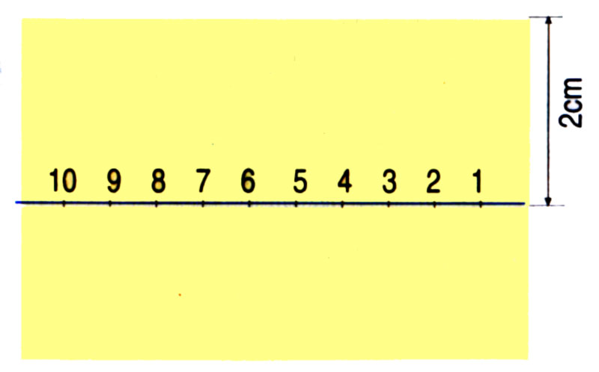
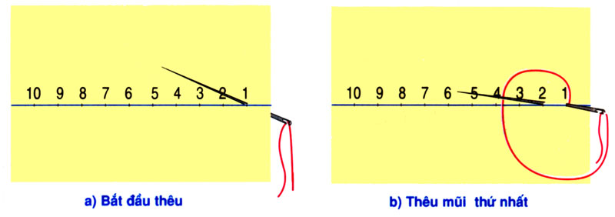
QUY TRÌNH THÊU MÓC XÍCH
Bước 1:Vạch dấu
Bước 2
Bước 3
Hoàn thành sản phẩm

Slide 115
Lưu ý một số điểm khi thêu:
1. Thêu từ phải qua trái
2. Lên kim xuống kim tại các điểm vạch dấu
3. Không rút chỉ quá chặt hoặc quá lỏng
4. Đường thêu không bị co dúm

Slide 116
Ghi nhớ
1.Thêu móc xích là cách thêu để tạo thành những vòng chỉ móc nối tiếp nhau như chuỗi mắt xích.
2.Thêu móc xích được thực hiện theo chiều từ phải sang trái. Khi thêu, phải tạo đường chỉ qua đường dấu. Vị trí xuống kim của mũi thêu sau nằm phía trong mũi thêu trước liền kề.
3. Khi kết thúc đường thêu phải xuống kim ở ngoài mũi thêu để chặn mũi thêu cuối.

Slide 117
Dặn dò
*Các em về nhà thêu móc xích trên vải.
* Tiết sau: Cắt, khâu, thêu sản phẩm tự chọn.

